Slide 1
家庭照顧的需要與協助
講師：張簡稜剛
Notes:
<編號>

Slide 2
課程目的
由於照顧服務員執行業務時，一定會面對案主(失能者)與其主要照顧者(通常為家屬)，所以本課程會介紹失能者，與主要照顧者會面對的問題，並說明如何支持他們的方法

Slide 3
內容大綱
失能者的問題
家庭照護者壓力源
協助家庭照顧者因應壓力的方法
Notes:
<編號>

Slide 4
失能者的定義
量測患者失能程度的指標
  日常生活活動
    進食(用餐、吃飯)、穿衣、沐浴(洗、擦澡)、如廁(大、小便)、移位(上、下床；上、下椅子)、室內走動、整理儀容
  輔助性日常生活活動
    備餐(煮飯)、洗衣服理財(付帳、算錢、找錢)、吃藥、打電話、操作輕鬆家事 外出購物(買日常用品)、搭乘公共交通工具
Notes:
<編號>

Slide 5
失能者的定義
失能者至少有一項日常生活活動，或輔助性日常生活活動功能障礙
Notes:
<編號>

Slide 6
失能老人的照顧者
配偶
  男性（配偶）
  女性（媳婦，兒子多於配偶）
女兒
  在美國，照顧多於媳婦
媳婦
兒子
其他親人
非親人
Notes:
<編號>

Slide 7
台灣家庭照顧者之特性
女性（70-80%）
教育程度較低
為老年配偶或為媳婦、女兒(常有多重角色)
自身罹患慢性病
照顧是一個年復一年、日復一日，全天二十四小時不眠不休的工作，
默默承受這些喘不過氣來的壓力…

Slide 8
短片
看完短片後，妳/你覺得失能者及家庭照顧者有那些問題，請寫下來？

Slide 9
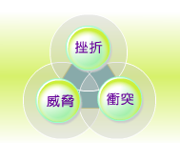
壓力源
壓力源即令我們產生壓力的事物
  可分為三種，如下圖所示

Slide 10
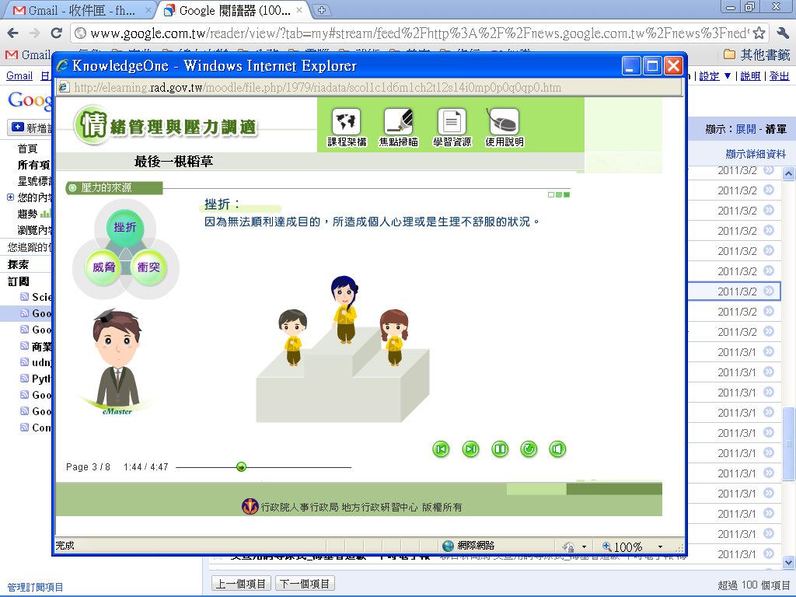
壓力源
挫折的產生是因為人們無法順利達成目的，所造成個人不適的狀況，有可能是對個人產生心理因素或是生理因素的不適。

Slide 11
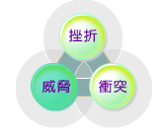
壓力源
威脅是指對於未來的不確定性、未來的挫折或損害所產生的想像恐懼。

Slide 12
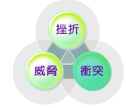
壓力源
衝突是指有兩個或兩個以上具有同等力量的理由或動機同時存在於個人內心，所導致令人不知所措的情況。

Slide 13
壓力感
壓力感的大小取決於個人對壓力源的重視程度，對有關事物和處境的管理控制能力，以及對自己的期望
  照顧者與受照顧者的情感關係越強烈、照顧時間越長，則照顧者的負荷越大。
  照顧者的支持及資源越多，壓力越少

Slide 14
家庭照顧者的壓力源-社會面
社會面
  社交受限
  家庭衝突
    無法指望每個家人都能扮演好自己的角色
    照顧責任承擔
    婚姻危機
經濟面
身心面

Slide 15
家庭照顧者的壓力源-經濟面
社會面
經濟面
  龐大的醫療支出
  工作與照顧角色衝突
    辭職
    失業
身心面

Slide 16
家庭照顧者的壓力源-身心面
社會面
經濟面
身心面
  壓力反應造成身心健康變差
    焦慮反應
    慢性病
  缺乏個人休閒及隱私時間
    缺乏舒解壓力管道
  無法計畫未來

Slide 17
照顧者的壓力反應-生理症狀
55%自覺健康變差(1991台灣,老人照顧者)
  焦慮反應
    失眠、眩暈、頭痛、背痛
    腸胃不適、心悸、呼吸急促
    免疫力下降，比以往容易生病(感冒不會好)
Notes:
<編號>

Slide 18
照顧者的壓力反應-負面情緒
焦慮：
  緊張焦慮隨著病人病情之變化而起伏。擔憂自己若是生病那麼病人怎麼辦？
  43.1%覺得身心負擔非常嚴重；43.3%覺得有點重(2000台灣,身心障礙照顧者)
罪惡感：
  自己哪裡做錯了？哪裡做得不夠？

Slide 19
照顧者壓力反應-負面情緒
憤怒：
  為什麼病都不會好？為什麼病人都不配合治療？為什麼都是我在照顧？為什麼親友不支持我？為什麼上帝(老天爺、佛祖)不幫忙？為什麼？為什麼？
失落與哀傷：
  意識到病人再也不會恢復到原有之功能。

Slide 20
照顧者的壓力反應-認知能力退化
認知能力退化
  注意力降低
  記憶力降低
  創造力降低
  決策能力降低
  思考窄化
Notes:
<編號>

Slide 21
協助照顧者因應壓力-協助解決照顧問題
協助辨認照顧上碰到的問題
協助找尋解決問題的方法
提供專業知識的指導及照顧
  疾病的診斷、病因、治療內容
  疾病再發的徵兆
  預後
    病人的病前人格
    對藥物的反應
    對疾病領悟與接受的程度

Slide 22
協助照顧者因應壓力-提供支持及資源
提供情緒上的支持
  肯定和稱讚
  確認照顧者的經驗
  對未來的希望
轉介社會資源
  日間照護、送餐服務、居家勞務協助、喘息照顧服務
  輔助金

Slide 23
協助家庭主要照顧者因應壓力-協助家屬自助
慢性疾病的哀悼
  哀悼過程包括接受疾病狀態是長久的這個觀點。
  病人因病能力受損(工作、學業…)，無法結婚、無法獨立生活、無法養家…
  四它：面對它、接受它、處理它、放下它
學習抒解壓力
讓家屬成為倡導者
Notes:
<編號>

Slide 24
協助家庭主要照顧者因應壓力-學習抒解壓力
放鬆之方法
  運動
    散步
    伸展運動
      肩頸伸展
      前俯後仰
  調息法
    腹式呼吸
    舒適呼吸
Notes:
<編號>

Slide 25
協助家庭主要照顧者因應壓力-協助家屬自助
放鬆法
  心理暗示法
    瑜珈大休息
Notes:
<編號>

Slide 26
協助家庭主要照顧者因應壓力-協助家屬自助
讓家屬成為倡導者
  發展專業知識
  和專業人員合作
  和機構協商
  成為社區、法案、政策的倡導者
認知矯正
  照顧者十大心理調適
Notes:
<編號>

Slide 27
照顧者十大心理調適
1.我健康，患者才健康！
× 常見的迷思：只要患者好就好，我沒關係！
○合理的想法：唯有我健康快樂，才會有健康快樂的患者！
2.有足夠休息，才能照顧好患者！
× 常見的迷思：我要用生命中的每一分、每一秒來照顧患者，直到他痊癒為止！
○合理的想法：唯有適當地讓自己喘息，才能有更好的照護品質！

Slide 28
照顧者十大心理調適
3.一定有人可以協助我！
× 常見的迷思：除了我，沒有人能搞定他！
○合理的想法：一定有更專業、更有經驗的人，可以協助我照顧失能、失智親人！
4.支援愈多，愈能事半功倍！
× 常見的迷思：我一個人承擔就好，我還撐得下去！
○合理的想法：如果有更多人的協助，照護工作可以做得更好！

Slide 29
照顧者十大心理調適
5.情緒應疏通，不應阻塞！
× 常見的迷思：為了照顧好患者，我不該抱怨、生氣，也沒有時間沮喪！
○合理的想法：我該誠實面對自己的情緒，並給情緒一個出口！
6.我做的是很有價值的事！
× 常見的迷思：我每天照顧一個永不會復原的患者，對社會沒有貢獻，沒賺錢又沒社會地位，變成一個沒用的人！
○合理的想法：照顧生病的家人對整個家庭、對社會都有重要的貢獻。我是一個有價值、值得尊敬的人！

Slide 30
照顧者十大心理調適
7.肯定並獎賞自己！
× 常見的迷思：照顧家人是天經地義的，沒什麼好鼓勵的。
○合理的想法：我做的事情很重要，值得鼓勵與肯定！
8.應多與他人交流與學習照護技巧
× 常見的迷思：家人失能、失智已夠讓人操煩的了，我只要盡力照顧他就好，不用跟別人說，而且跟別人說也沒有用。
○合理的想法：我應該多多和有相同經驗的人交流，學習更多寶貴經驗。

Slide 31
照顧者十大心理調適
9.寫下照顧日誌，方便他人接手
× 常見的迷思：太累了，沒時間記照顧的細節，就算寫了，也沒人會看！
○合理的想法：分享自己的照顧方法，可增加他人照顧的成功經驗，對失能、失智親人更好。
10.在不影響照護工作下，應有正常的社交活動。
× 常見的迷思：在家人患病期間，我應該把自己所有事放下，等到以後再說。
○合理的想法：即使須照顧患者，我也會在條件許可下，盡量維持我原有的社交圈及活動。

